Slide 1
Путешествуем по городам России
Урок математики в 3 классе
Учитель Буданова С.Н.

Slide 2
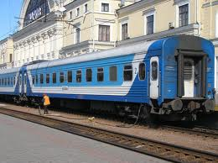
Узнай площадь вагона
18 м
5 м

Slide 3
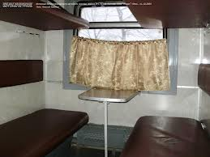
Входим в купе
В вагоне пассажирского поезда 9 купе. Сколько человек едет в одном вагоне?
Сможет ли поместиться наш класс в одном вагоне?
Сколько мест не хватит или останется?

Slide 4
Изучаем расписание
МАРШРУТ СЛЕДОВАНИЯ | ОТПР. | ПРИБЫТИЕ НА К.П.
САРАТОВ-МОСКВА | 01 Ч 49 МИН | 10.25
МАХАЧКАЛА-МОСКВА | 02 Ч 22 МИН | 10.55
МОСКВА-АСТРАХАНЬ | 0 Ч 04 МИН | 19 Ч 07 МИН
МОСКВА- ВОЛГОГРАД | 1Ч 13 МИН | 21 Ч 28 МИН
Определи время в пути каждого поезда

Slide 5
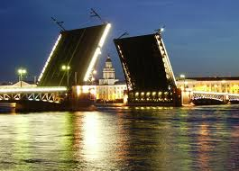
Работа по учебнику с.26
Расстояние от Твери до Санкт-Петербурга автомобиль преодолел за 6 часов. Определи его скорость движения.
Каково расстояние между городами?
Как определить скорость?

Slide 6
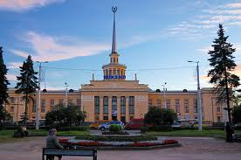
Определи скорость движения автомобиля по маршруту Тверь-Петрозаводск, если в пути проведено 10 часов
Каково расстояние между городами?
Как вычислить скорость?

Slide 7
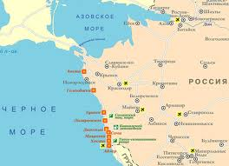
Путешествие по югу России
Расстояние от Воронежа до Ставрополя составляет 1030 км
Найди расстояние от Ростова-на-Дону до Краснодара.
На сколько это расстояние меньше расстояния от Воронежа до Ставрополя?

Slide 8
Самостоятельная работа
№6 с 27
Выполни самостоятельно. Проверьте друг-друга

Slide 9
Дороги к спорту
Казань-столица Универсиады
Сочи-столица Зимней Олимпиады
На сколько расстояние до Казани меньше расстояния до Сочи?
 | Казань | Сочи
Тамбов | 863 км | 1703 км

